Slide 1
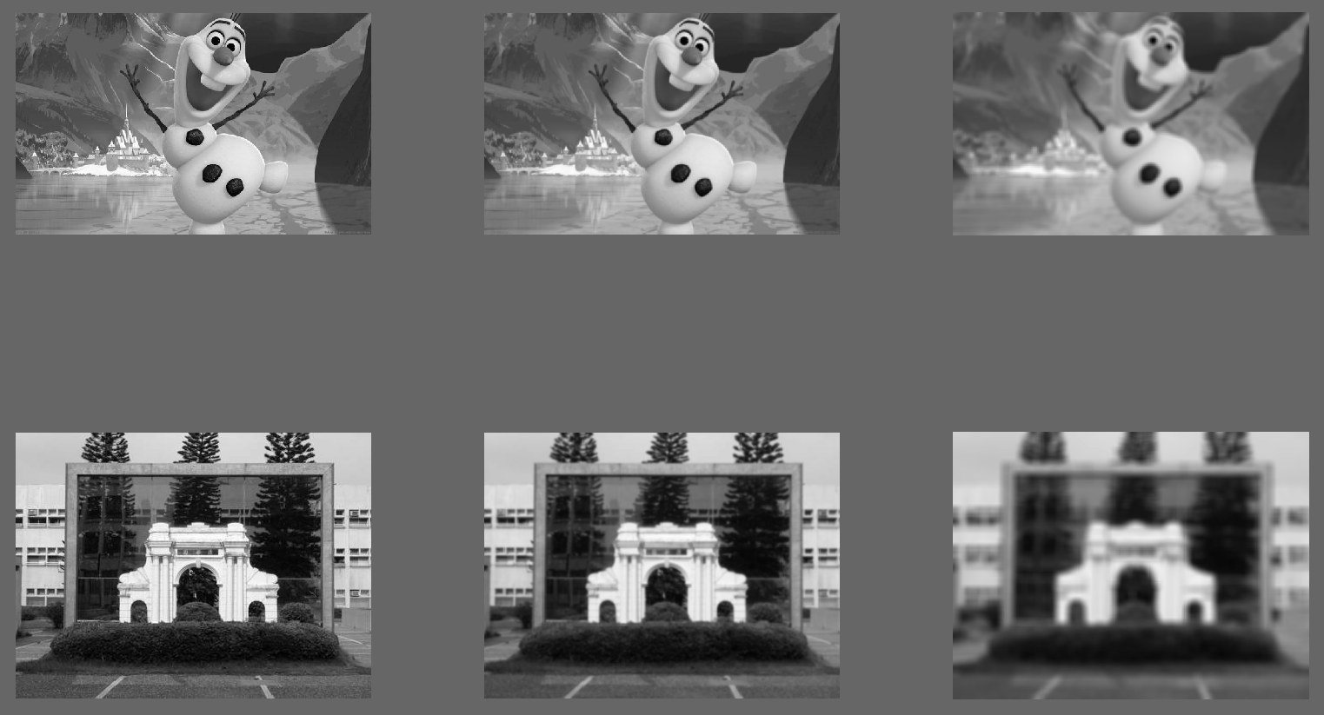
1 a : 兩張圖片分別進行高斯模糊後的結果
由左至右依序為原圖，標準差為1的高斯模糊，標準差為5的高斯模糊
普遍認為，高斯模糊就是相機失焦時所得的影像，而「標準差」越大，看起來就像失焦得越嚴重的相片

Slide 2
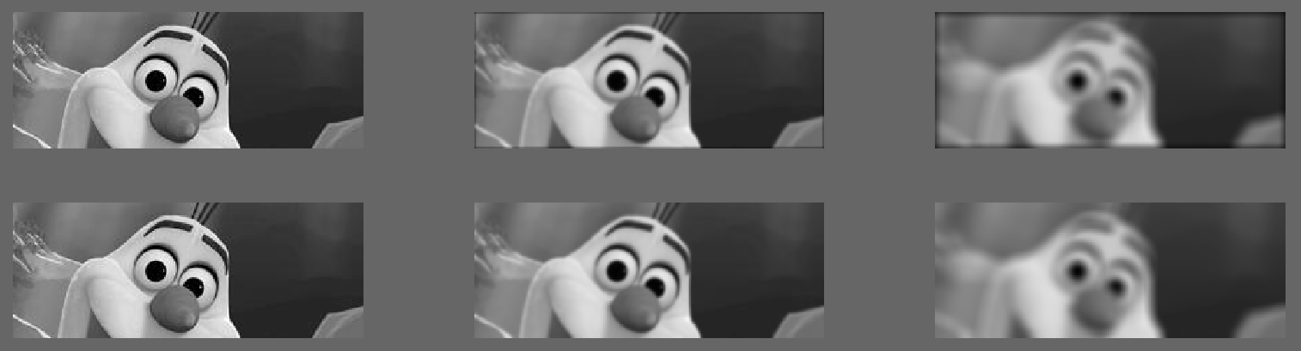
1 a : 透過對邊緣和角落進行特別處理(亮度補償，如下列)，就不會導致黑邊(如上列)
由左至右依序為原圖，標準差為1的高斯模糊，標準差為5的高斯模糊
一張影像的四個角落和四個邊緣，
是遮罩有可能「遮到外面」之處，
必須對這些地方進行亮度補償

Slide 3
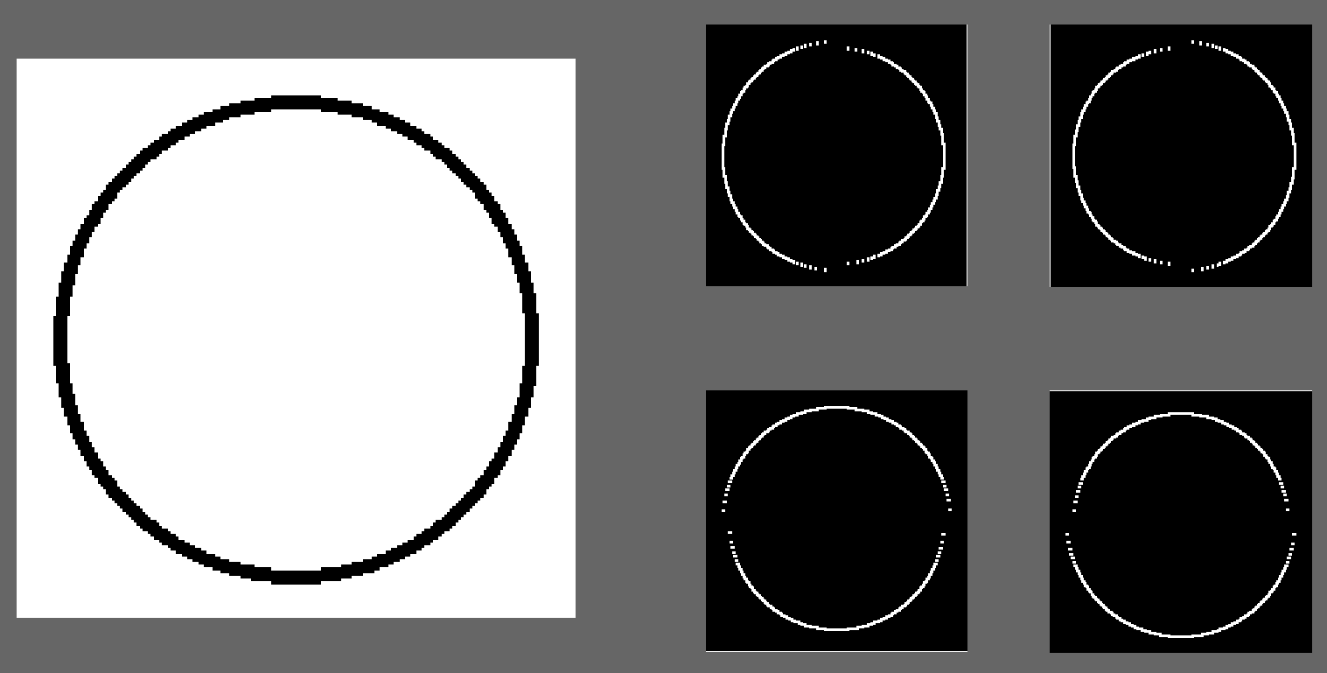
1 b : 4個方向的Sobel filter反應 (4個方向的Sobel filter的視覺化示例)
1 |  | -1
2 |  | -2
1 |  | -1
-1 |  | 1
-2 |  | 2
-1 |  | 1
以左上圖為例，「左亮右暗」的情形大量出現在
左半圓周的外側以及右半圓周的內側
1 | 2 | 1
-1 | -2 | -1
-1 | -2 | -1
1 | 2 | 1
原圖

Slide 4
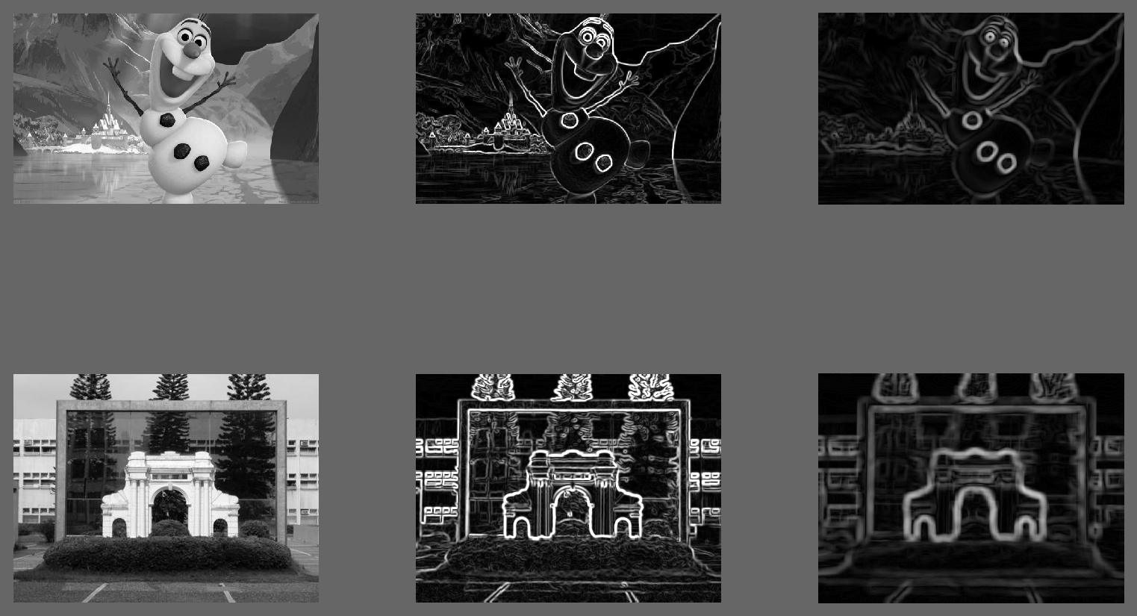
1 b : 1 a 的4張圖片分別進行Sobel Filtering的結果
由左至右依序為原圖， 1a的4張圖經過Sobel Filter的結果
一樣地，在邊緣之處Sobel Filter可能會遮到外面，所以我將邊緣處像素值設為「靠內的鄰居」的像素值
您可以看見，在越「平坦」的高斯遮罩下，影像的Level of Detail越低，因此對於邊緣偵測的反應也越低

Slide 5
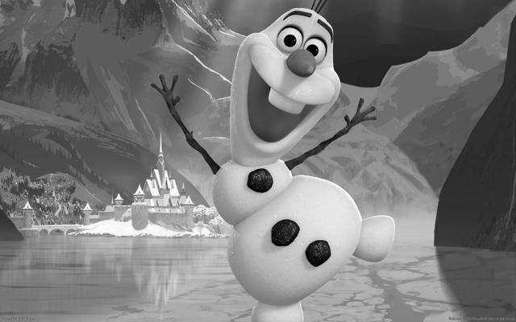
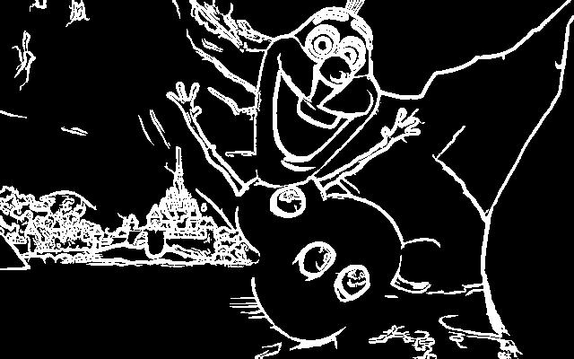
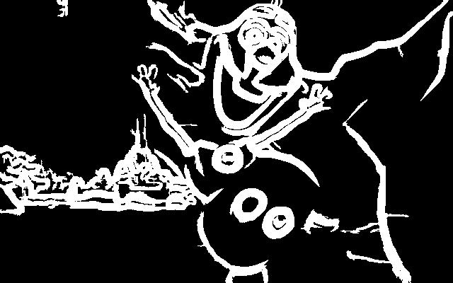
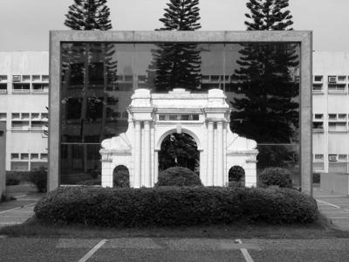
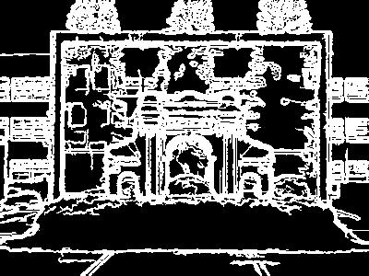
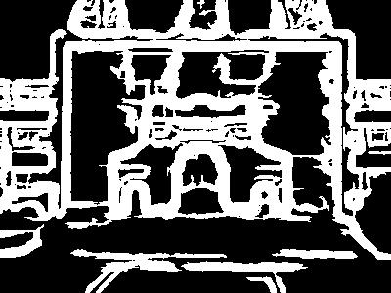
1 c : 1 b 的4張圖片分別進行Non-maximum suppression的結果
由左至右依序為原圖， 1b的4張圖經過Non-maximal suppression的結果
不同的Threshold會導致不同的結果，這裡呈現的是我認為比較合理的結果

Slide 6
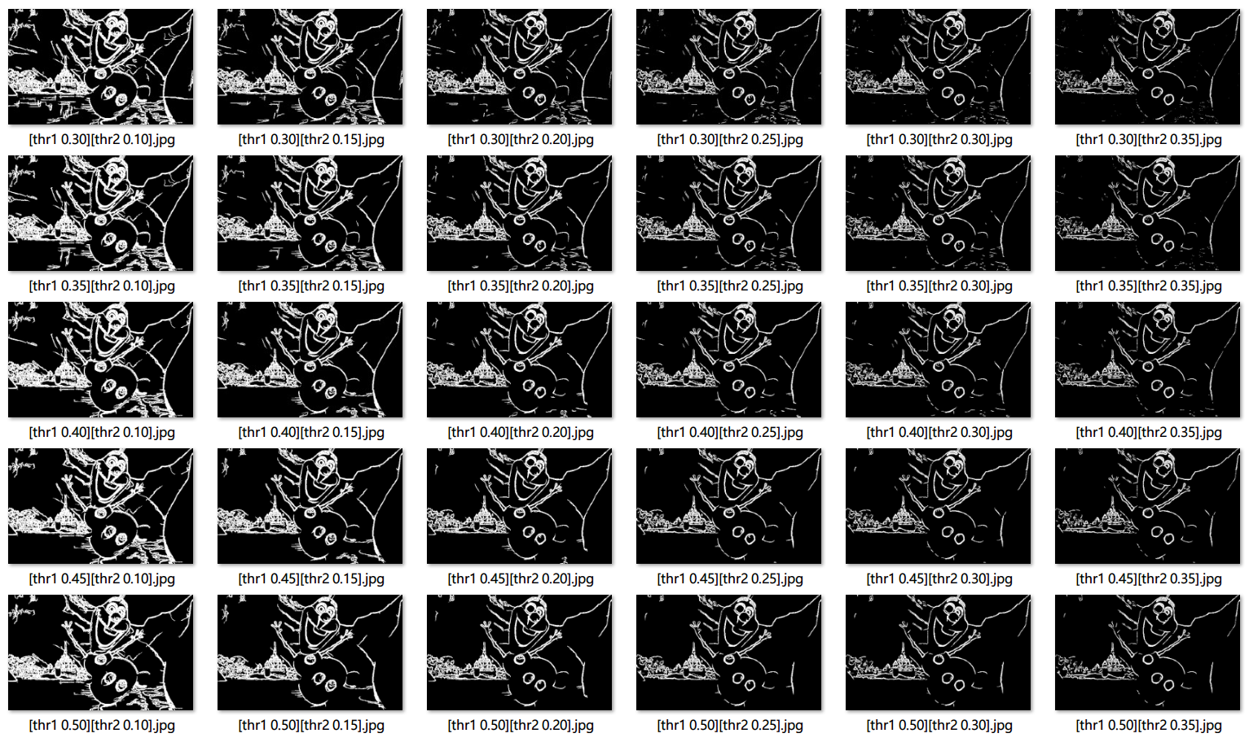
1 c : Threshold的調整，對於結果的影響
以Olaf(雪寶)為例，有些邊緣(特別是前景和背景交界處)較不明顯，太大的Threshold可能會濾掉這些邊緣

Slide 7
1 c : Non-maximal suppression的實作細節
輸入 ：原影像
1
取得每個pixel的梯度方向和大小
2
取得每個pixel的切線方向
如右圖
依照每個pixel的梯度方向
和8個基本方向做內積，
取其最大(及次大)者，作為法線方向，
垂直於法線方向的即為切線方向
3
取得區域極大值
該位置梯度大於Threshold1的，作為「種子」
4
擴展邊緣(BFS)
從「種子」開始，進行BFS，
往pixel的切線方向擴展，走到下一個pixel，
若它的梯度大小>Threshold2，則視其為邊緣，繼續往它的切線方向搜尋。
若它的梯度大小<Threshold2，則這個方向的搜尋停止，
繼續往其他可進行搜尋的方向搜尋邊緣，直到每個方向的擴展都到盡頭。
輸出 ：原影像經由non-maximal suppression所得到的邊緣

Slide 8
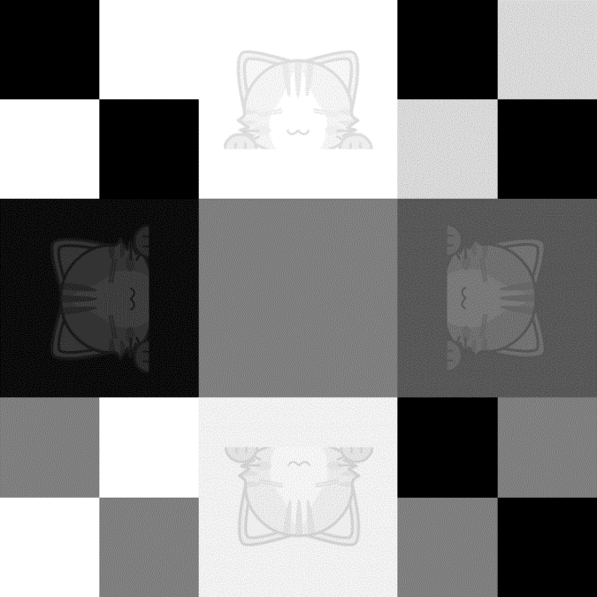
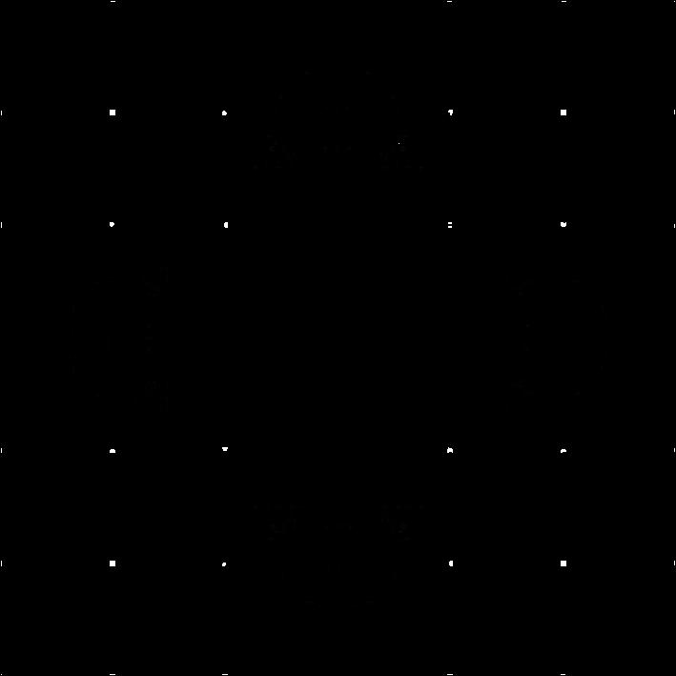
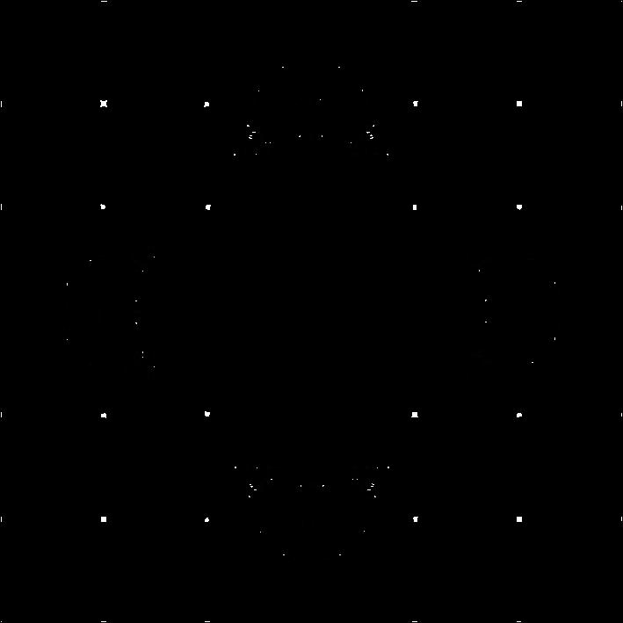
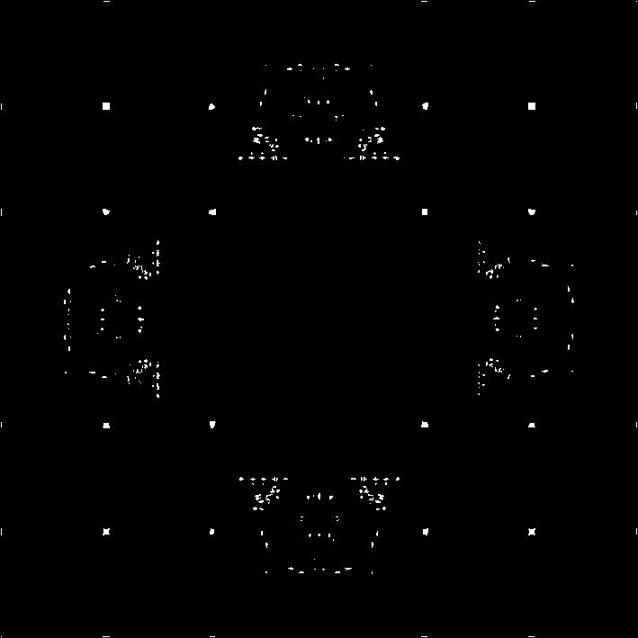
2 a 實驗 1/2 : 以特製的實驗用圖片，檢證演算法的正確性
測試用棋盤圖片
經由大Threshold 轉成黑白影像
經由中Threshold 轉成黑白影像
經由小Threshold 轉成黑白影像
每個pixel的值，代表該處附近3×3的window，
取其中的structure tensor(2×2)的eigenvalue中較小者

Slide 9
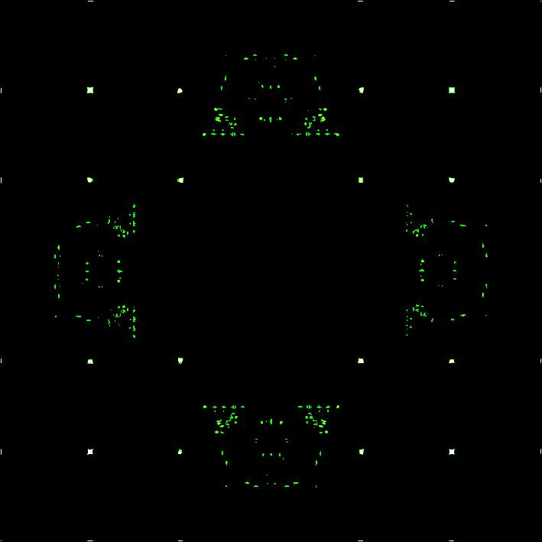
2 a 實驗 2/2 : 以特製的實驗用圖片，檢證演算法的正確性
白色的點 : 該點值大於
大Threshold
黃色的點 : 該點值大於
中Threshold
綠色的點 : 該點值大於
小Threshold
測試用棋盤圖片
每個pixel的值，
代表該處附近3×3的window，
取其中的structure tensor(2×2)
的eigenvalue中較小者

Slide 10
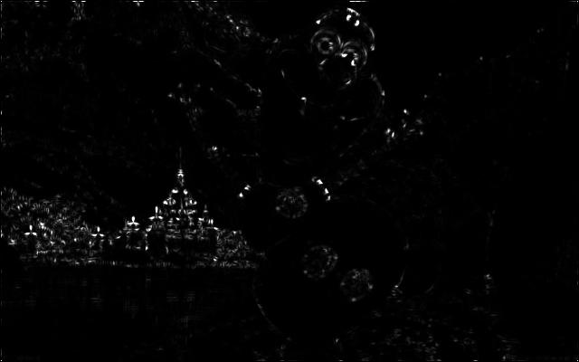
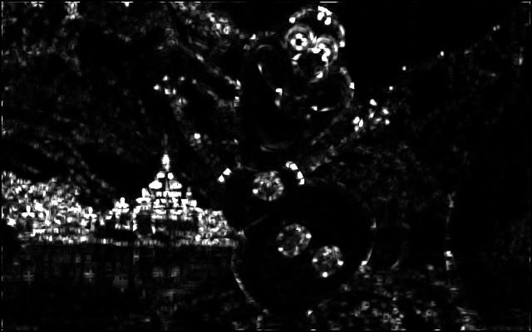
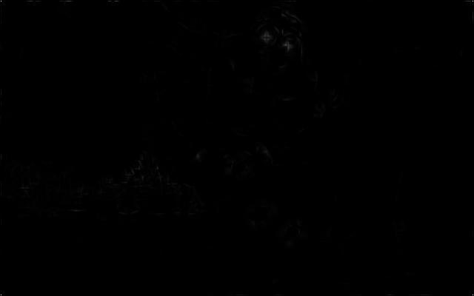
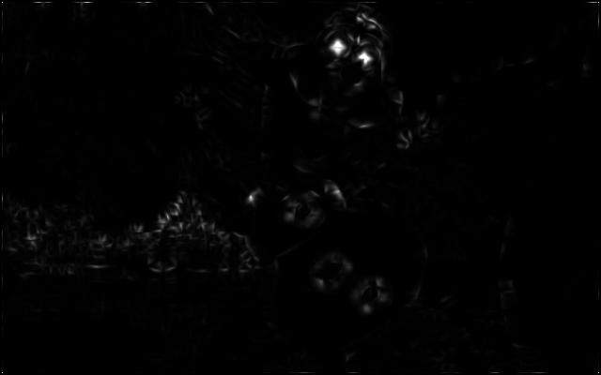
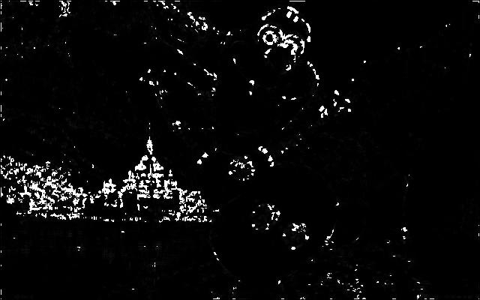
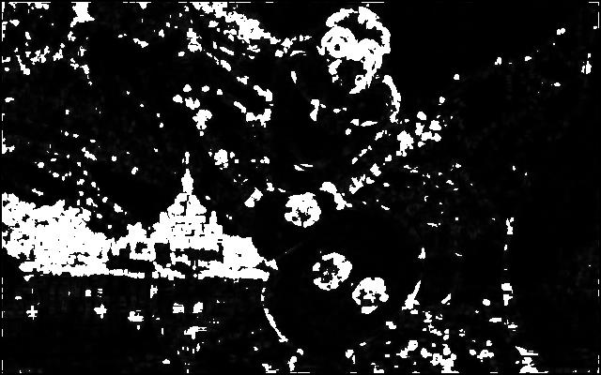
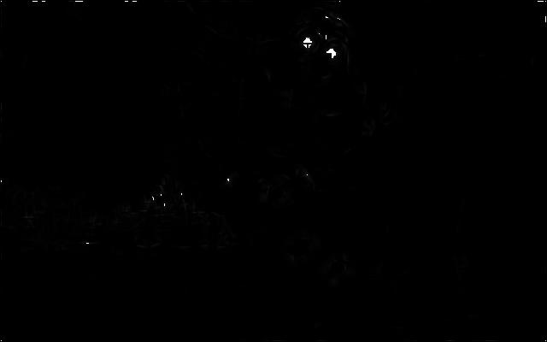
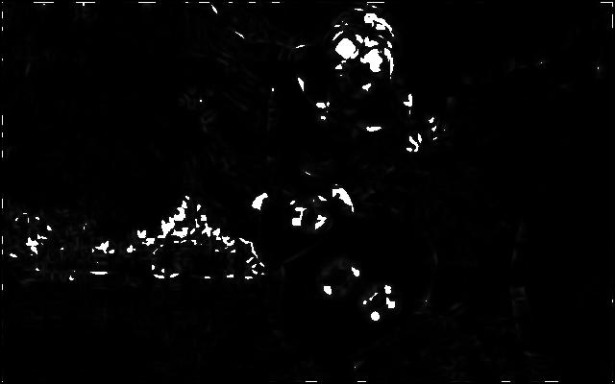
2 a, 雪寶 : Structure tensor中，較小的eigenvalue所形成的影像
每個pixel的值，代表該處附近3×3或5×5的window，取其中的structure tensor的eigenvalue中較小者
高斯模糊時σ=1，
Harris. window size = 3×3
高斯模糊時σ=1，
Harris. window size = 5×5
高斯模糊時σ=5，
Harris. window size = 3×3
高斯模糊時σ=5，
Harris. window size = 5×5
上圖以一個很小的，相同的Threshold轉成黑白圖片的結果

Slide 11
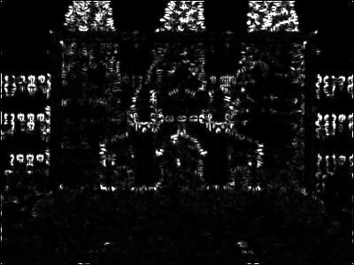
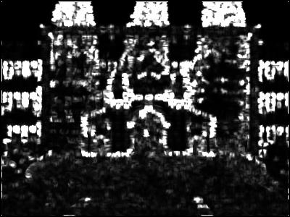
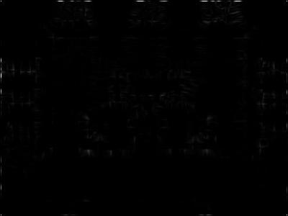
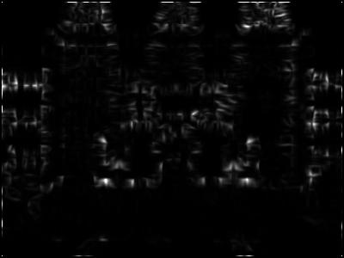
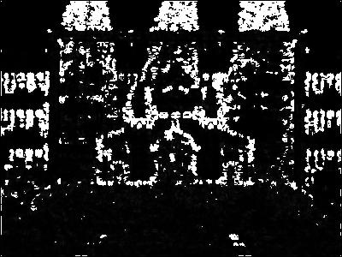
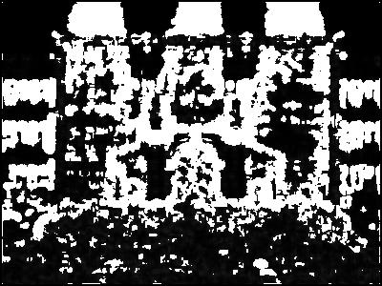
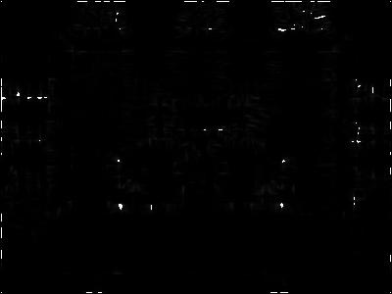
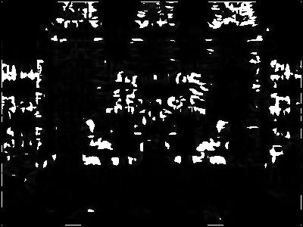
2 a, 清華園 : Structure tensor中，較小的eigenvalue所形成的影像
每個pixel的值，代表該處附近3×3或5×5的window，取其中的structure tensor的eigenvalue中較小者
高斯模糊時σ=1，
Harris. window size = 3×3
高斯模糊時σ=1，
Harris. window size = 5×5
高斯模糊時σ=5，
Harris. window size = 3×3
高斯模糊時σ=5，
Harris. window size = 5×5
上圖以一個很小的，相同的Threshold轉成黑白圖片的結果

Slide 12
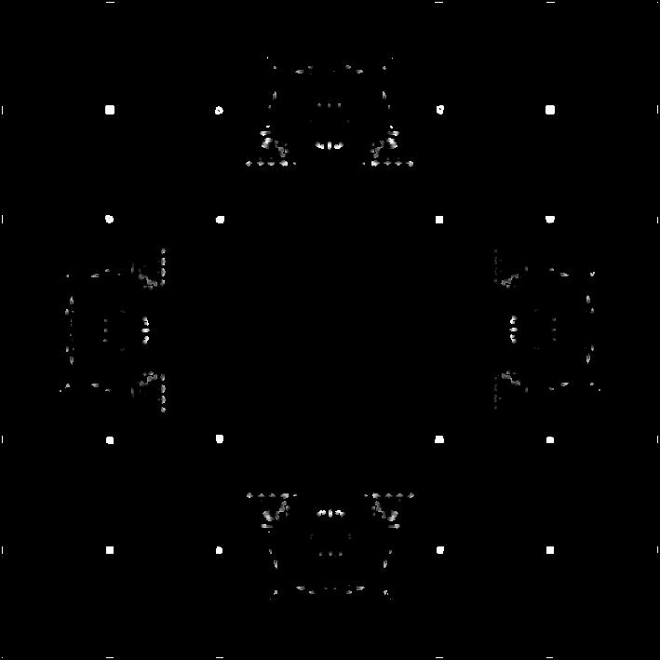
2 b 實驗 1/2 : 以特製的實驗用圖片，檢證演算法的正確性
測試用棋盤圖片
每個pixel的值，代表該處附近3×3的
window的R，即corner response

Slide 13
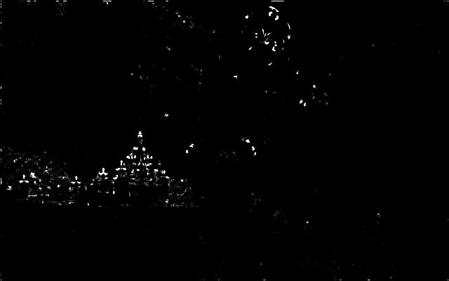
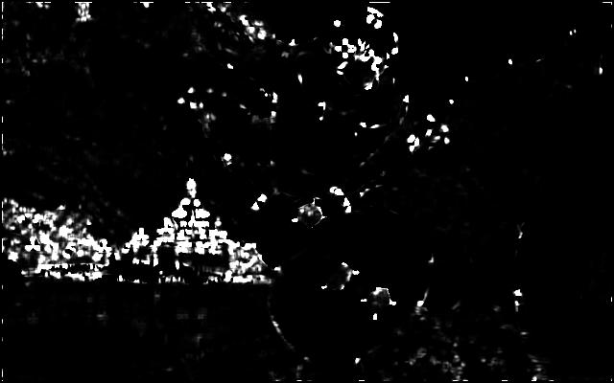
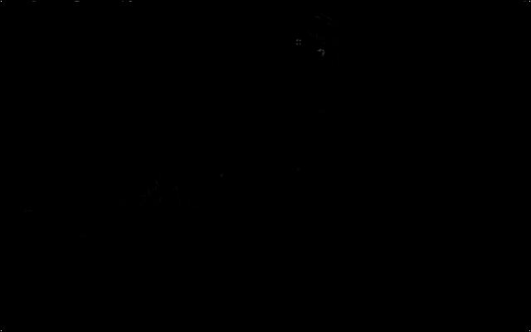
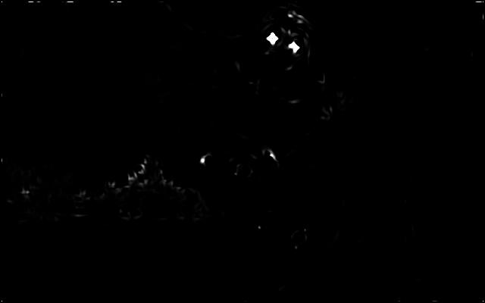
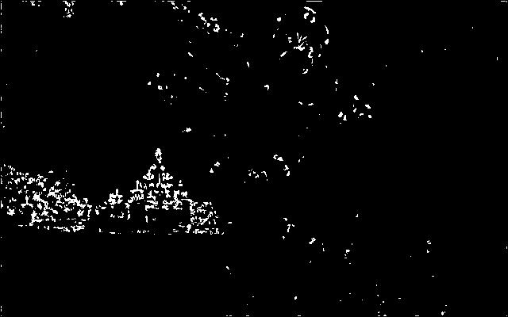
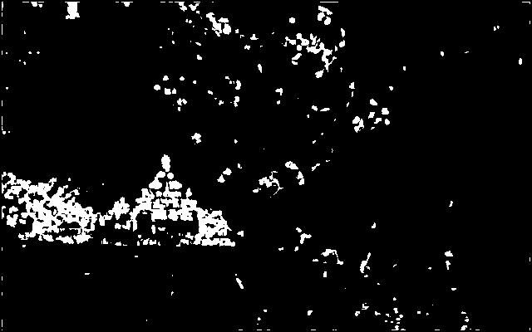
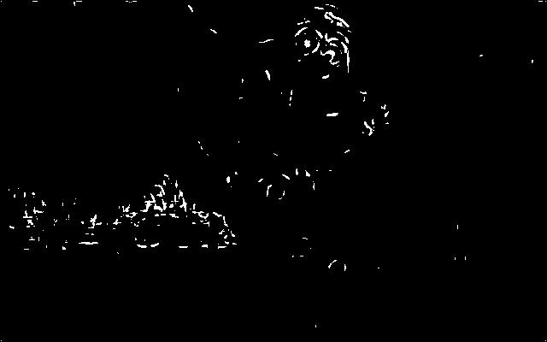
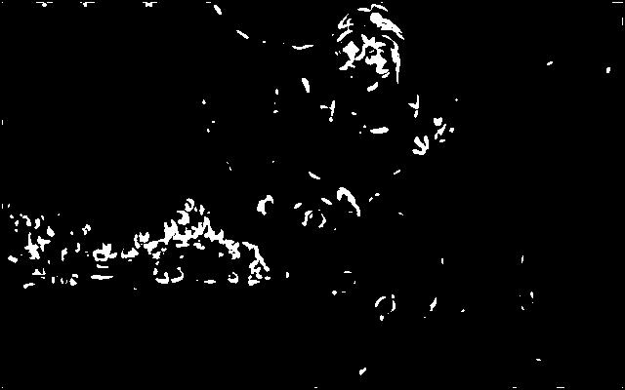
2 b, 雪寶 : R (Corner Response) 所形成的影像
每個pixel的值，代表該處附近3×3或5×5的window，取其中的structure tensor的eigenvalue中較小者
高斯模糊時σ=1，
Harris. window size = 3×3
高斯模糊時σ=1，
Harris. window size = 5×5
高斯模糊時σ=5，
Harris. window size = 3×3
高斯模糊時σ=5，
Harris. window size = 5×5
上圖各自以一個適當的Threshold轉成黑白圖片的結果

Slide 14
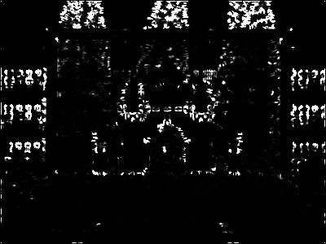
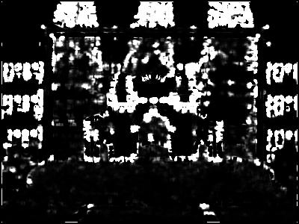
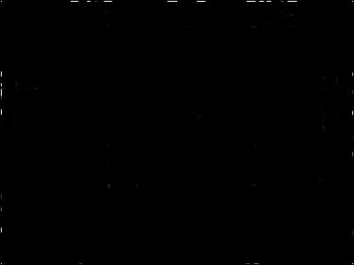
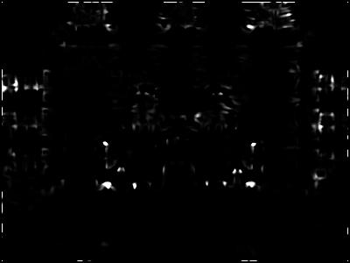
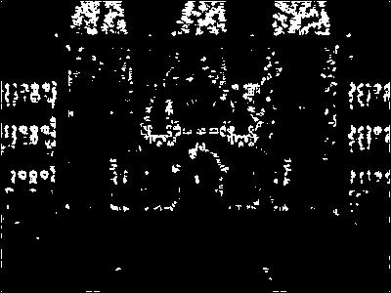
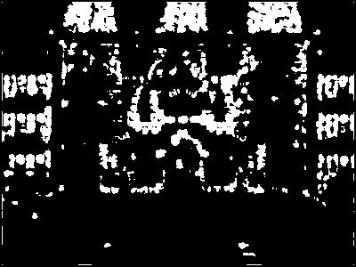
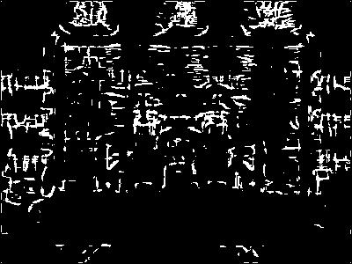
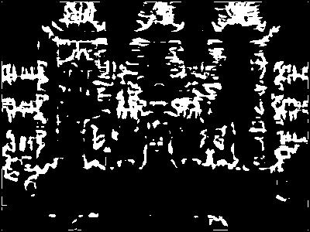
2 b, 清華園 : R (Corner Response) 所形成的影像
每個pixel的值，代表該處附近3×3或5×5的window，取其中的structure tensor的eigenvalue中較小者
高斯模糊時σ=1，
Harris. window size = 3×3
高斯模糊時σ=1，
Harris. window size = 5×5
高斯模糊時σ=5，
Harris. window size = 3×3
高斯模糊時σ=5，
Harris. window size = 5×5
上圖各自以一個適當的Threshold轉成黑白圖片的結果

Slide 15
關於 2a 和 2b
使用Window Size 3×3 所找出來的角落，使用 Window Size 5×5 也能找到，看起來大概會像這樣：
使用高斯模糊可以去雜訊，但原本解析度就不高的圖片，過度使用高斯模糊會將原有的不明顯的角落抹去，即使使用更低的threshold作為判斷是否為角落的標準，得到的結果品質也大不如前：
3×3
5×5
高斯模糊時σ=1
高斯模糊時σ=5

Slide 16
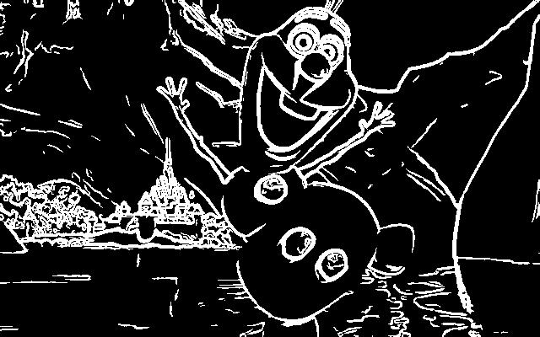







2 c, 雪寶 : 兩種Corner偵測方式，套用Non-maximum Suppression所得的邊緣
高斯模糊時σ=1，
Harris. window size = 3×3
高斯模糊時σ=1，
Harris. window size = 5×5
高斯模糊時σ=5，
Harris. window size = 3×3
高斯模糊時σ=5，
Harris. window size = 5×5
上圖以 2a. 的方法偵測的角落中的區域極大值為「種子」，下圖則是2b. 的方法

Slide 17








2 c, 清華園 : 兩種Corner偵測方式，套用Non-maximum Suppression所得的邊緣
高斯模糊時σ=1，
Harris. window size = 3×3
高斯模糊時σ=1，
Harris. window size = 5×5
高斯模糊時σ=5，
Harris. window size = 3×3
高斯模糊時σ=5，
Harris. window size = 5×5
上圖以 2a. 的方法偵測的角落中的區域極大值為「種子」，下圖則是2b. 的方法

Slide 18
關於 2c
使用2a. 偵測角落的結果的區域極大值做為種子，和 使用2b. 偵測角落的結果的區域極大值做為種子，兩種方式以 non-maximal suppression做邊緣偵測，所得的結果相去不遠， 因為只要種子有落在邊緣上，通常就能完整地找出邊緣。
上方第1.點提到的兩種方法，因為判斷是否為角落的方式不同，因此差別在於以某些「似乎是角落」的位置延伸出去的邊緣會受到影響。R (即corner response function)中的k也是影響來源之一。

Slide 19








2 d, 雪寶 : 旋轉和放大後，再次套用Non-maximum Suppression所得的邊緣
高斯模糊時σ=1，
Harris. window size = 3×3
高斯模糊時σ=1，
Harris. window size = 5×5
高斯模糊時σ=5，
Harris. window size = 3×3
高斯模糊時σ=5，
Harris. window size = 5×5
上圖是套用於旋轉的圖片，下圖是套用於放大的圖片

Slide 20








2 d, 清華園 : 旋轉和放大後，再次套用Non-maximum Suppression所得的邊緣
高斯模糊時σ=1，
Harris. window size = 3×3
高斯模糊時σ=1，
Harris. window size = 5×5
高斯模糊時σ=5，
Harris. window size = 3×3
高斯模糊時σ=5，
Harris. window size = 5×5
上圖以 2a. 的方法偵測的角落中的區域極大值為「種子」，下圖則是2b. 的方法

Slide 21
2e, 實驗流程
原圖
Corner
Response
Non-maximal
Suppression
旋轉
A圖
使用相同的Thresholds
原圖
旋轉
Corner
Response
Non-maximal
Suppression
甲圖
比較 和 的不同
A圖
甲圖
產生A圖和甲圖所用的 Non-maximal Suppression ，其thresholds保持相同
比較縮放的圖片時也使用相同的流程

Slide 22




2 e, 雪寶 : 比較邊緣偵測的演算法(Non-maximum suppression)對於旋轉的容忍度
這些圖片表示「 A圖」 和「甲圖」間的異同處
請忽略綠色的斜框框
高斯模糊時σ=1，
Harris. window size = 3×3
高斯模糊時σ=1，
Harris. window size = 5×5
高斯模糊時σ=5，
Harris. window size = 3×3
高斯模糊時σ=5，
Harris. window size = 5×5
綠色的部分是甲圖有，而A圖沒有的邊緣
紫色的部分是甲圖沒有，而A圖有的邊緣
白色的部分是兩者都有的邊緣

Slide 23




2 e, 雪寶 : 比較邊緣偵測的演算法(Non-maximum suppression)對於縮放的容忍度
這些圖片表示「 A圖」 和「甲圖」間的異同處
高斯模糊時σ=1，
Harris. window size = 3×3
高斯模糊時σ=1，
Harris. window size = 5×5
高斯模糊時σ=5，
Harris. window size = 3×3
高斯模糊時σ=5，
Harris. window size = 5×5
綠色的部分是甲圖有，而A圖沒有的邊緣
紫色的部分是甲圖沒有，而A圖有的邊緣
白色的部分是兩者都有的邊緣

Slide 24




2 e, 清華園 : 比較邊緣偵測的演算法(Non-maximum suppression)對於旋轉的容忍度
這些圖片表示「 A圖」 和「甲圖」間的異同處
請忽略綠色的斜框框
高斯模糊時σ=1，
Harris. window size = 3×3
高斯模糊時σ=1，
Harris. window size = 5×5
高斯模糊時σ=5，
Harris. window size = 3×3
高斯模糊時σ=5，
Harris. window size = 5×5
綠色的部分是甲圖有，而A圖沒有的邊緣
紫色的部分是甲圖沒有，而A圖有的邊緣
白色的部分是兩者都有的邊緣

Slide 25




2 e, 雪寶 : 比較邊緣偵測的演算法(Non-maximum suppression)對於縮放的容忍度
這些圖片表示「 A圖」 和「甲圖」間的異同處
高斯模糊時σ=1，
Harris. window size = 3×3
高斯模糊時σ=1，
Harris. window size = 5×5
高斯模糊時σ=5，
Harris. window size = 3×3
高斯模糊時σ=5，
Harris. window size = 5×5
綠色的部分是甲圖有，而A圖沒有的邊緣
紫色的部分是甲圖沒有，而A圖有的邊緣
白色的部分是兩者都有的邊緣

Slide 26
關於 2e
整體而言，角落偵測和邊緣偵測的演算法具有一定的consistency，您可以看見在結果中，大部分的部分都呈現「白色」。
對於旋轉的比較，紫色部分和綠色部分所占的量大約參半，因此， 我們可以說基於Bicubic的旋轉可以保留原來影像的邊緣資訊。
對於縮放的比較，圖片放大後資訊量增加了，但是基於Bicubic的放大，大體而言保留了稍微多的低頻訊號，將邊緣稍微「模糊化」了， 因此您可以發現在縮放的比較圖片中，紫色的區域較綠色為多。

Slide 27




3 , 雪寶 : 非位於邊緣的pixel的LBP
LBP Value at each pixel
(未旋轉)
LBP Value at each pixel
(旋轉7次取其值最小)

Slide 28




3 , 清華園 : 非位於邊緣的pixel的LBP
LBP Value at each pixel
(未旋轉)
LBP Value at each pixel
(旋轉7次取其值最小)

Slide 29
關於 3
您可以發現，在LBP Histogram中，255占約18%，這可能是因為我們將與中心pixel亮度相同的情況給予其bit 1的值，而影像裡可以找到許多區塊，在其中的pixel亮度值完全相同。
甚至，在兩張LBP影像中，出現大塊的白色區域。
或許這是因為JPEG壓縮導致高頻訊號被削弱，而低頻訊號的強度又不足，所產生的結果。
您注意到了嗎？上一頁投影片的兩張影像位置反了。

